Slide 1
Colegio
Hermanos Carrera
CIENCIAS NATURALES
SEMANA 33 y 34
Profesora Jefe : Verónica Rosales
Mabel Ordoñez
Asistente: Romané Chamorro
Asignatura : Ciencias Naturales
Curso: 2º básico

Slide 2
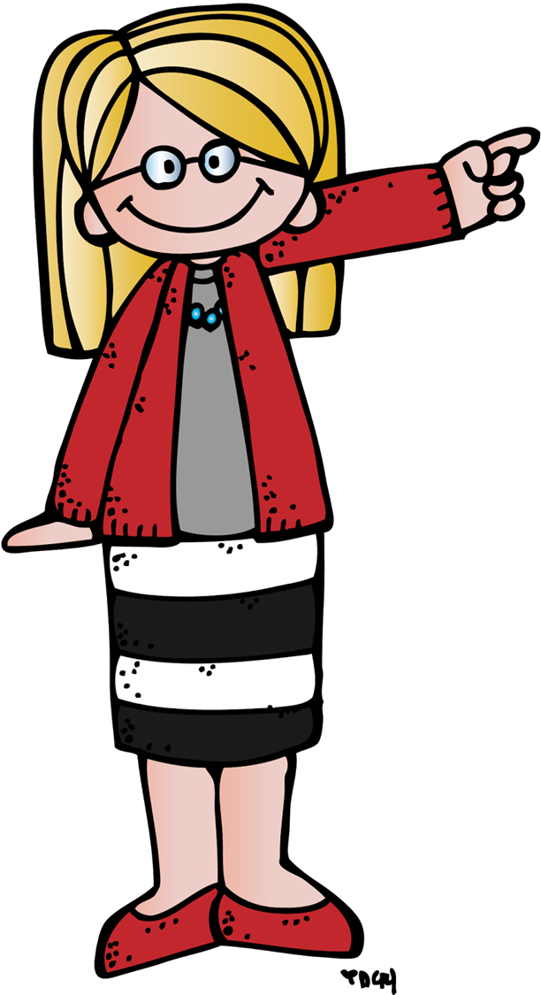
Recordemos las normas de la sala virtual:

Slide 3
Recordemos las normas de la sala virtual:

Slide 4
Recordemos las normas de la sala virtual:

Slide 5
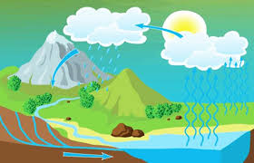
¿Qué aprenderemos hoy?
Describir el ciclo del agua en la naturaleza, observando así los cambios del tiempo atmosférico (clima), con una actitud de respeto hacia el medio ambiente.

Slide 6
Verifiquemos si se comprendió el objetivo.
Quién me pude decir con sus palabras
¿Qué aprenderemos hoy?
Describir
el ciclo del agua
observando cambios
en el clima.

Slide 7
Actividad:
Como primera actividad, recordemos la fecha y objetivo.
Hoy es:
Lunes
23
de noviembre
de 2020

Slide 8
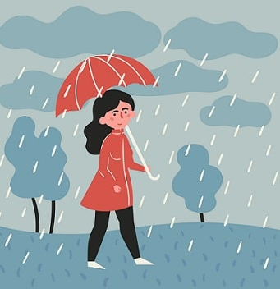
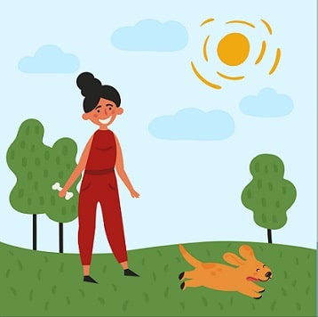
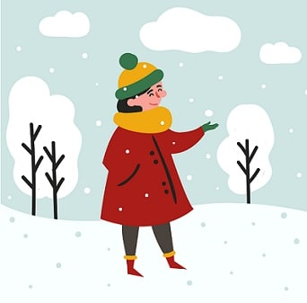
Distintos tipos de climas
¿Dónde podemos ver agua?

Slide 9
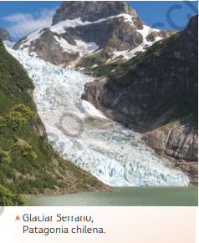
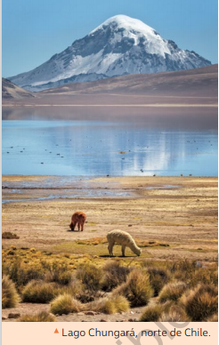
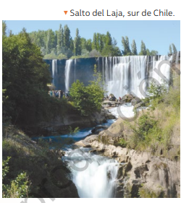
¿Dónde podemos ver agua?
¿Qué sabemos sobre el agua?

Slide 10
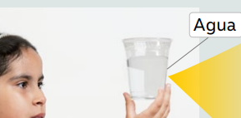
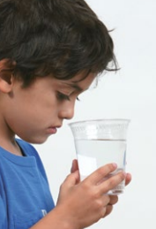
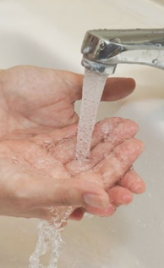
El agua
El agua no tiene olor: es inodora.
Es transparente: podemos ver a través de ella.
El agua líquida tiene la capacidad de escurrir o de fluir.

Slide 11
En la naturaleza,
el agua se puede
encontrar en
estado: sólido,
líquido y gaseoso.
El agua sólida tiene
forma definida. El
agua líquida y gaseosa se adaptan a la forma del recipiente.

Slide 12
Leamos el texto escolar de Ciencias Naturales página 116

Slide 13
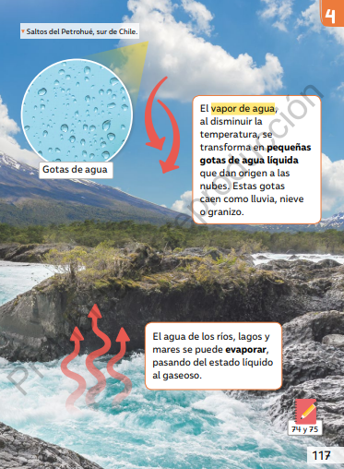

Slide 14
Veamos un video del Ciclo del agua.

Slide 15
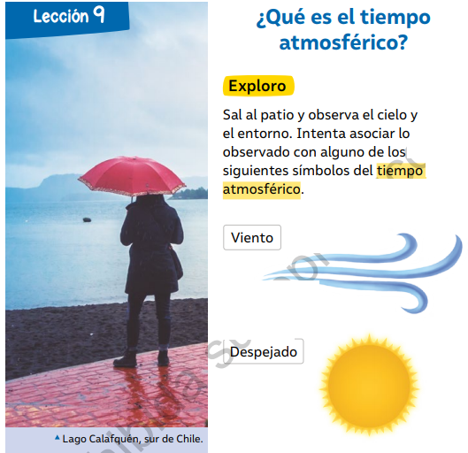
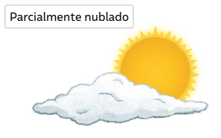
El ciclo del agua, se genera a partir del TIEMPO ATMOSFÉRICO
Leamos el texto escolar de Ciencias Naturales página 126.

Slide 16
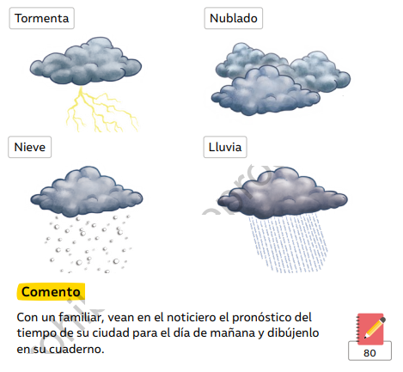

Slide 17
Actividad en el cuaderno de ejercicios
1. Abramos el CUADERNO DE ACTIVIDADES de Ciencias Naturales páginas 65, 66, 69, 72, 80, 81.

Slide 18
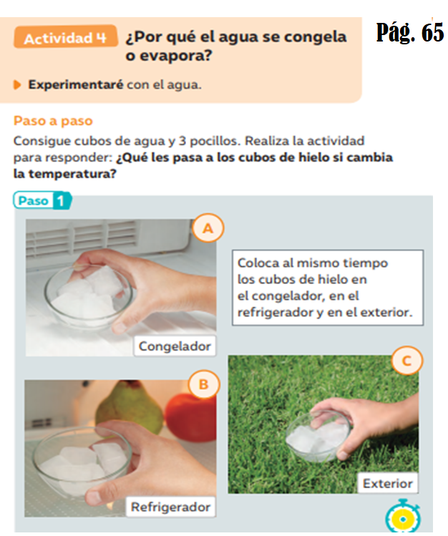
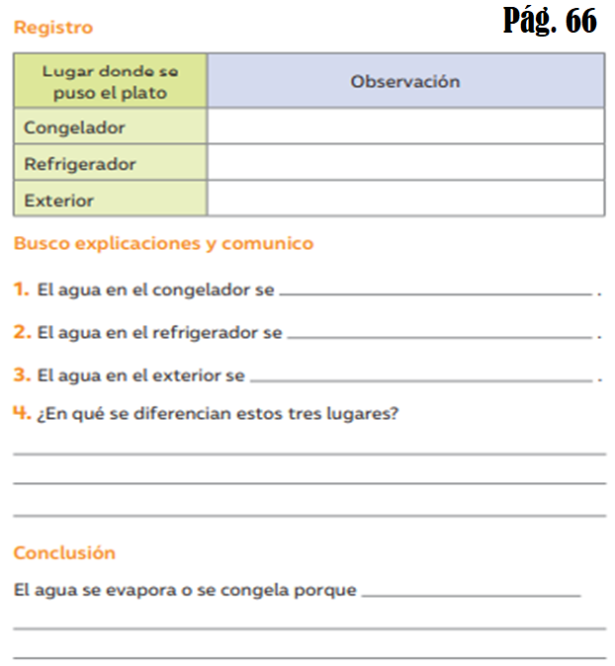
El agua sigue congelada
congela
El congelador está muy helado

Slide 19
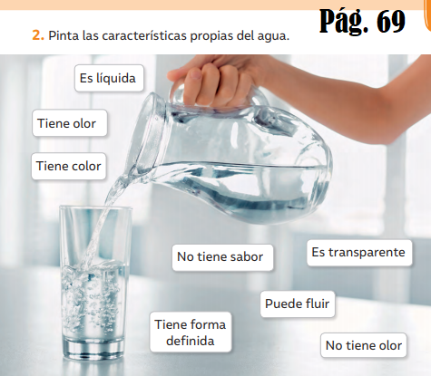

Slide 20
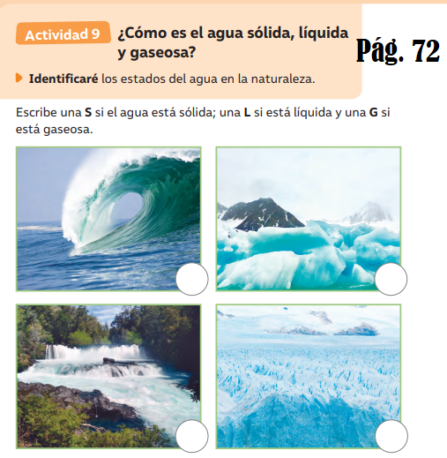
1
2
L
S
3
4

Slide 21
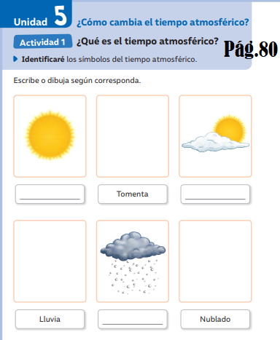
Soleado
Parcialmente
nublado

Slide 22
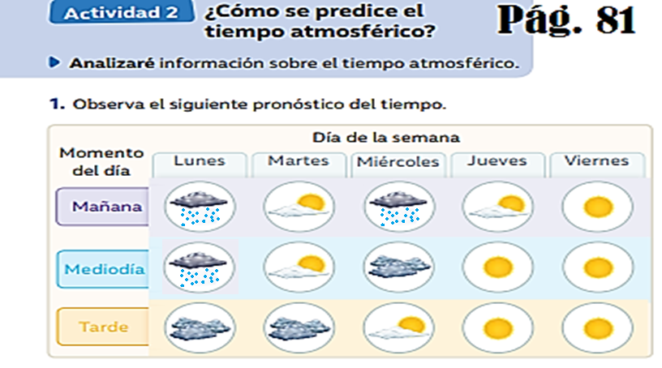
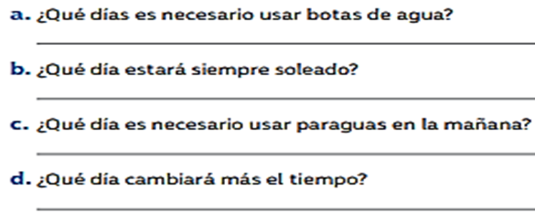
Los días Lunes y miércoles
El día viernes

Slide 23
Desarrolla el ticket de salida en el FORMULARIO GOOGLE.

Slide 24
Reflexión de lo aprendido:
1. ¿En qué estados podemos encontrar el agua en la naturaleza?
Congelada, fría y sucia
Sólida, liquida y gaseosa
Gaseosa, limpia y transparente.
2. ¿Qué condiciones debe existir para que el agua en la cordillera se derrita?
a) Elevarse la temperatura ambiental b) Debe estar muy nublado c) Debe caer precipitaciones.
3. ¿El ciclo del agua es…?
Proceso que mueve el agua por el planeta
El proceso de precipitación
El paso del agua de solido a líquido

Slide 25
¿Cómo trabajamos hoy?

